Slide 1
Supervised Hashing with Kernels
IEEE Conference
Computer Vision & Pattern Recognition
2012

Slide 2
Introduction
Kernel-Based Supervised Hashing
Experiments
Conclusions

Slide 3
Introduction
good precision
unsupervised
semi-supervised
+
supervised
low recall
lack adequate performance
incur cumbersome model training
a novel kernel-based supervised hashing model
Notes:
所谓的非监督哈希算法即在学习哈希函数的过程中不需要训练图片带有标签,只利用图片的内容特征来学习哈希函数。非监督哈希算法具有检索速度快,且对图片库要求低的特点。LSH就是其中的代表,另外助KLSH，SH等都属一于非监督哈希算法。
监督哈希算法与非监督哈希算法相比,检索准确率要高,但是检索速度相对要慢。RBMs
无监督哈希算法的速度相对于监督哈希算法来说要快,且不需要图库中的图片有任何标签,完全利用图片的内容特征来学习哈希函数,但这样也会失去图片标签带有的丰富的语义信息。监督哈希算法要求训练图片带有标签,利用了图片标签带有的丰富语义信息来学习哈希函数,但监督哈希算法的速度较慢。
当哈希目标函数超复杂时，训练模型是一件困难的事，训练代价相当大，没有好的表现

Slide 4
Kernel-Based Supervised Hashing
We exploit the separable property of code inner products to design an efficient greedy algorithm which sequentially solves the target hash functions bit by bit.
To accommodate linearly inseparable data, we employ a kernel formulation for the target hash functions.
Notes:
在内部将编码分开，再设计一个有效的贪心算法，在连续地区一位一位地训练目标哈希函数。为解决线性不可分数据，本文使用核公式作为目标哈希函数。该方法的思想是将数据投影成二进制码，使得相似样本对之间的汉明距离最小，而不相似的样本对之间的汉明距离最大。提出的方法与之前所有工作的不同之处在于利用了对样本内部特征编码与汉明距离之间的等效性。这点使人们在一个时间段内能够连续且有效地训练哈希函数的一位。测试了KSH在度量距离和语义相似邻居两方面的性能[8]，证明它要优于最新的所有无监督哈希、半监督哈希和有监督哈希方法。

Slide 5
KSH
Kernel Function
Supervised Information
Code Inner Product
Objective Function
Greedy Optimization
Spectral Relaxation
Sigmoid Smoothing
Notes:
核函数Kernel Function
监督信息Supervised Information
内积法计算相似度Code Inner Product
目标函数Objective Function
贪心算法求解Greedy Optimization
频谱化宽松Spectral Relaxation
Sigmoid平滑Sigmoid Smoothing

Slide 6

Kernel Function
Data Set：
Hash function：
Notes:
数据集, χ ={ x 1 , ⋯x n } ⊂ R d ,哈希的目的是找到
一组相似的哈希函数h: R d ↦ {1, -1} 1 ,每一个函数
产生对应的一位哈希比特位。
数据集，χ ={ x1，⋯xn} ⊂ Rd，哈希的目的是找到一组相似的哈希函数ｈ：Rd↦ {1，-1}1，每一个函数产生对应的一位哈希比特位。我们利用核函数k= Rd× Rd↦ R ，核函数已经被证明能够很好地应用与线性不可分数据[9]。

Slide 7
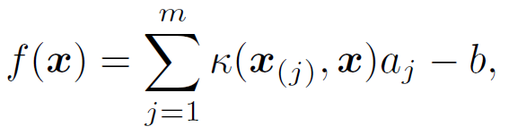




Kernel Function
Kernel function value：
Prediction function：
Coefficent ; bias
uniformly selected at random from
Notes:
核哈希：
对于一个点来说，先要计算x与锚点的核函数值，得到m维向量，其中下标为样本标记。核函数的选择也是KSH需要控制的参数。
其中 x (1) , ⋯ , x (m) 是从χ中随机选取
首先，从数据中取m个样本，称之为锚点（anchor point），m是KSH的重要参数之一。
然后再使用m维向量a与上述向量求内积，减去偏执b，得到预测函数值，是一个实数。
a j ∈ Rm是系数,b 是偏置。

Slide 8
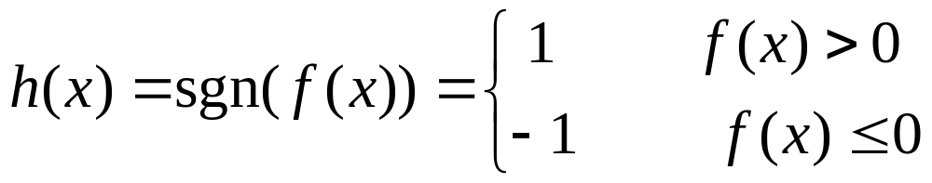
Kernel Function
Binarization：
Notes:
基于 f,构建每一个哈希比特位的哈希函数使用 h(x)=sgn(f(x))构建。
如果输入变量 x>0,sgn(x)返回 1,反之则返回-1。这
里注意 m 是一个比数据集大小 n 更小的一个常数,这样做的目的是确保快速哈希。
这样，就将数据转化成了一个汉明码。当有r组(a,b)参数时，就可以将数据转化为r位汉明码。

Slide 9


Kernel function
An important criterion guiding the design of hash functions is that the generated hash bit should take as much information as possible，which implies a balanced hash function that meets
This balancing criterion makes b be the median of
Notes:
为了保证学习到的汉明编码中保存的信息量最大:
于是，b应该等于f(x)公式中的第一项的和的中值。

Slide 10
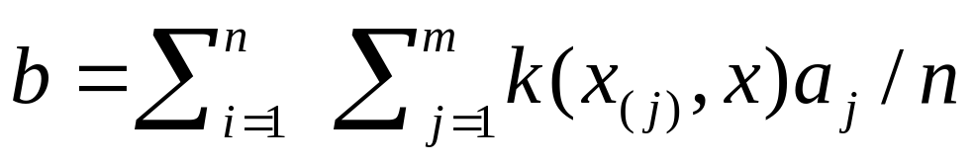
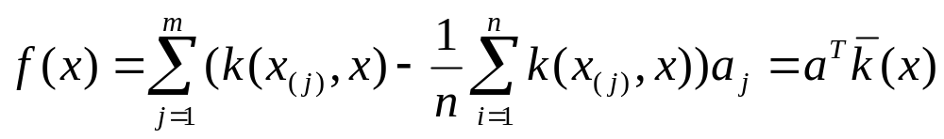


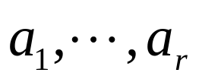

Kernel function
As a fast alternative to the median
r bit
Notes:
在上述流程中，a可以用随机的方法产生。但在KSH，要根据标注数据对a进行学习。
注意到上述流程中Kernel的作用，对数据进行第一步的处理，这样做的好处是可以降维，比如，原始数据是10000维，但若选择500个锚点，那么，生成的数据就变成了500维，大大降低了需要学习的参数a的数目。

Slide 11
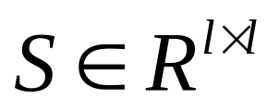

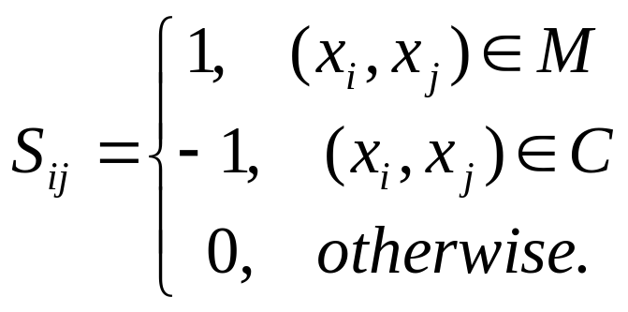

Supervised Information
We define a label matrix
Supervised hashing:
Discriminative hash codes
Perfectly distinguished similar from dissimilar
Notes:
既然KSH是监督学习算法，那么需要标注信息，在KSH算法中，其标注信息是一个矩阵S。
KSH的标注信息可以如下得到，从样本集中选取L个样本，然后形成一个L*L的矩阵，矩阵中(i,j)处的值表示样本i和样本j是否相似。这种信息实质上是pair信息，即pair对中两个样本是否是相似。

Slide 12
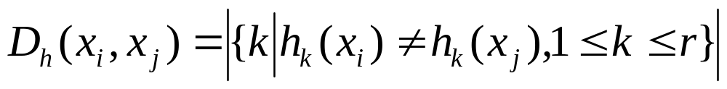

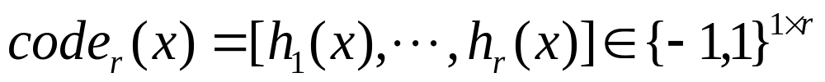
Code inner products
directly optimizing the Hamming distances is nontrivial
because of the complex mathematical formula
bit hash code of sample as

Slide 13
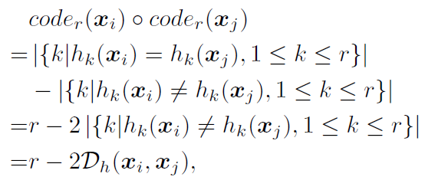
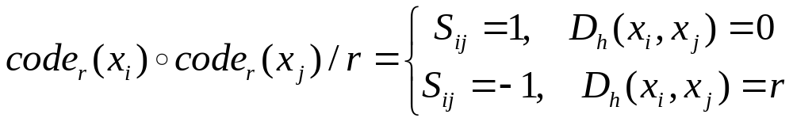
Code Inner Product
Notes:
假设已经学习到了参数a，那么可以得到汉明编码，如果汉明编码一致，说明两个样本是相似样本，否则不是。汉明编码的相似度的计算是异或计算，但是，在学习过程中，我们要以汉明编码相似度去反推参数a，使用异或计算很难求导。于是，需要将异或运算进行转化。转化方法为：
将汉明编码中的0值换成-1，两个汉明编码的内积与原来的相似度就有了一一对应的关系，推导如下：
其中， code函数样本转换为（1/-1）的汉明码，D函数求取汉明码的汉明距离。由于内积的范围在[-r,r]，为了将其归一化到[-1,1]，需要再让内积除以r。

Slide 14
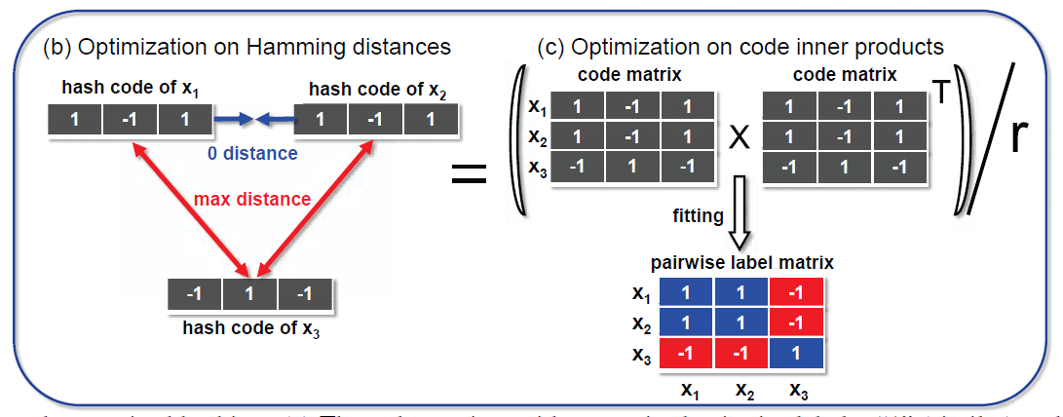

Slide 15
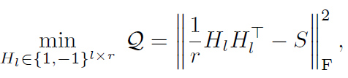

Objective Function
Notes:
其中，H为L*r的矩阵，L为监督信息中样本的数目，r为汉明编码的位数。S为监督信息矩阵。
将目标函数展开，得到：
其中，K为L×m的矩阵，m为锚点数目，代表着做完核函数处理的样本数据，A为m×r的矩阵，即参数a。

Slide 16
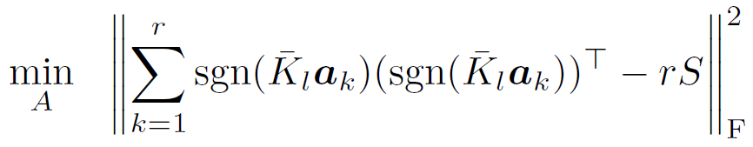
Greedy Optimization
Notes:
直接求解难度大大滴，因而，论文提出了一种贪心算法，求取较优解。贪心的方式就是逐位求解，首先求a1，然后a2，直到ak。
为了逐位求解，首先需要定义剩余矩阵，即目标函数中的第二项S，再求完一位后会如何变化。
显然，R0=rS。其中a*是已经求完的参数。

Slide 17
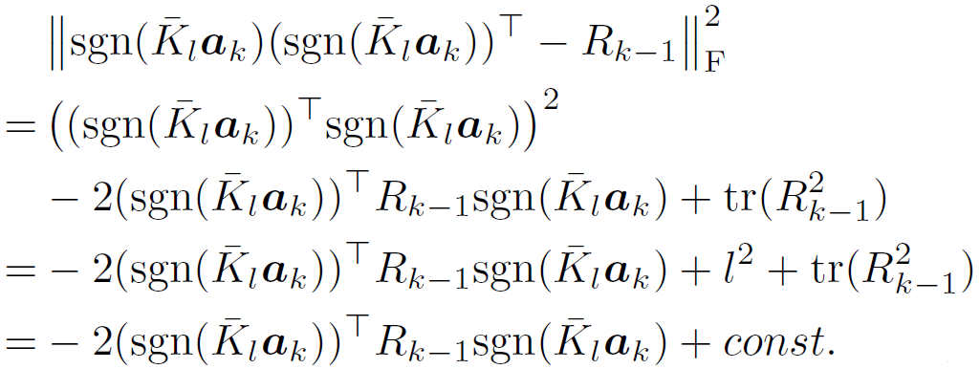
Greedy Optimization
单个求解的目标函数：
Notes:
在第一步等式中，第一项永远等于L的平方，R也不随着a的变化而变化，因而，它们都是常量。

Slide 18
Greedy Optimization
单个求解的目标函数：
Notes:
。

Slide 19

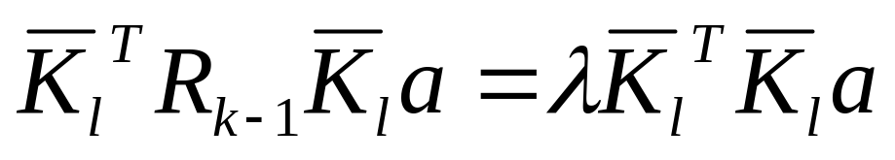
Spectral Relaxation
apply the spectral relaxation trick to drop the sign functions
involved in g, resulting in a constrained quadratic problem.
a standard generalized eigenvalue problem
<number>/22

Slide 20


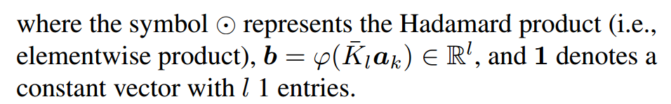
Sigmoid Smoothing
平滑处理：
梯度下降求解：

Slide 21
Experiments
Two Image Benchmarks：
CIFAR-10
  60,000 RGB images, labeled into10 classes
  Feature:512 dimensional gray-scale GIST descriptors
Tiny-1M: not include any semantic label but has been partially annotated to similar and dissimilar data pairs according to the L2 distance.
Feature:384-dimensional GIST vector

Slide 22
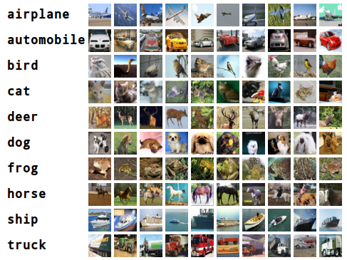
Experiments
CIFAR-10
Notes:
Cifar-10是由Hinton的两个大弟子Alex Krizhevsky、Ilya Sutskever收集的一个用于普适物体识别的数据集。
Cifar-10由60000张32*32的RGB彩色图片构成，共10个分类。50000张训练，10000张测试（交叉验证）。这个数据集最大的特点在于将识别迁移到了普适物体，而且应用于多分类.
可以看到，同已经成熟的人脸识别相比，普适物体识别挑战巨大，数据中含有大量特征、噪声，识别物体比例不一。而且分类庞大

Slide 23
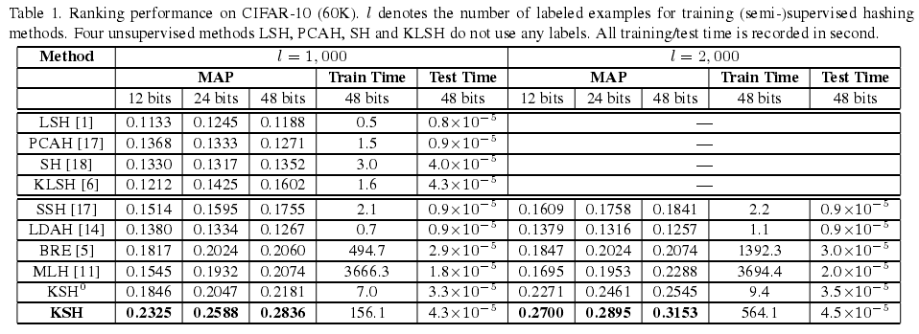
CIFAR-10

Slide 24
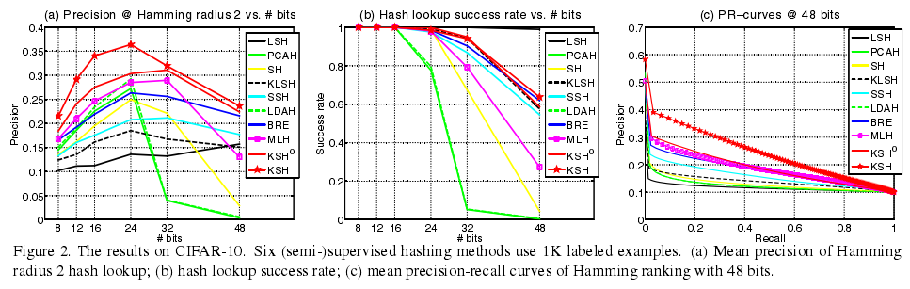
CIFAR-10

Slide 25
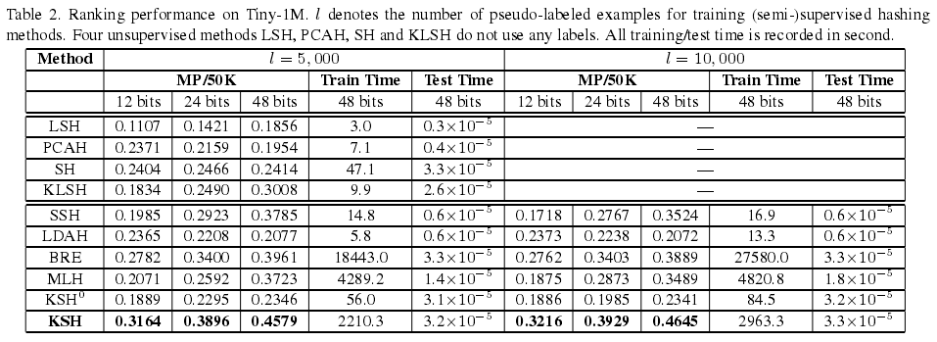
Tiny-1M

Slide 26
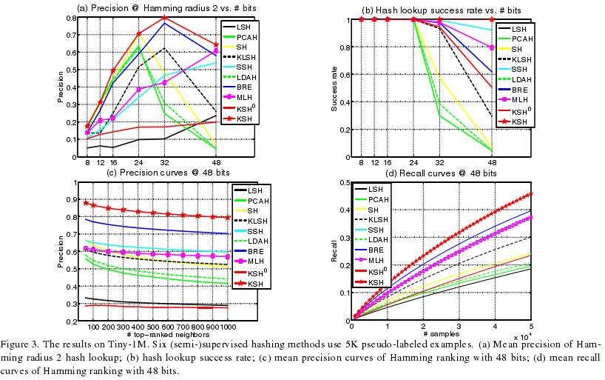
Tiny-1M

Slide 27
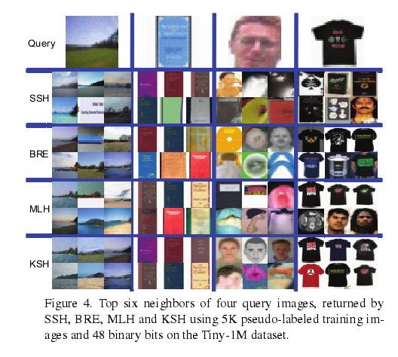

Slide 28
Conclusions
1) kernel-based hash functions were exploited to handle linearly inseparable data;
2) an elegant objective function designed for supervised hashing was skillfully formulated based on code inner products;
3) a greedy optimization algorithm was deployed to solve the hash functions efficiently.
It is a general method and can be applied to a large spectrum of information retrieval problems such as duplicate document detection.

